Slide 1





Готовимся к
Единому дню голосования.
Что надо знать.

Slide 2
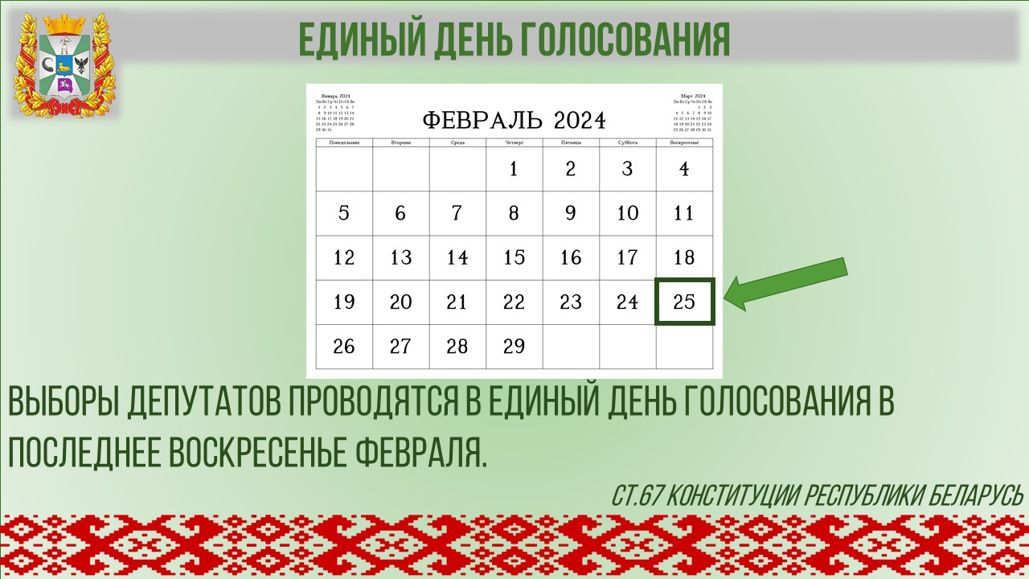

Slide 3
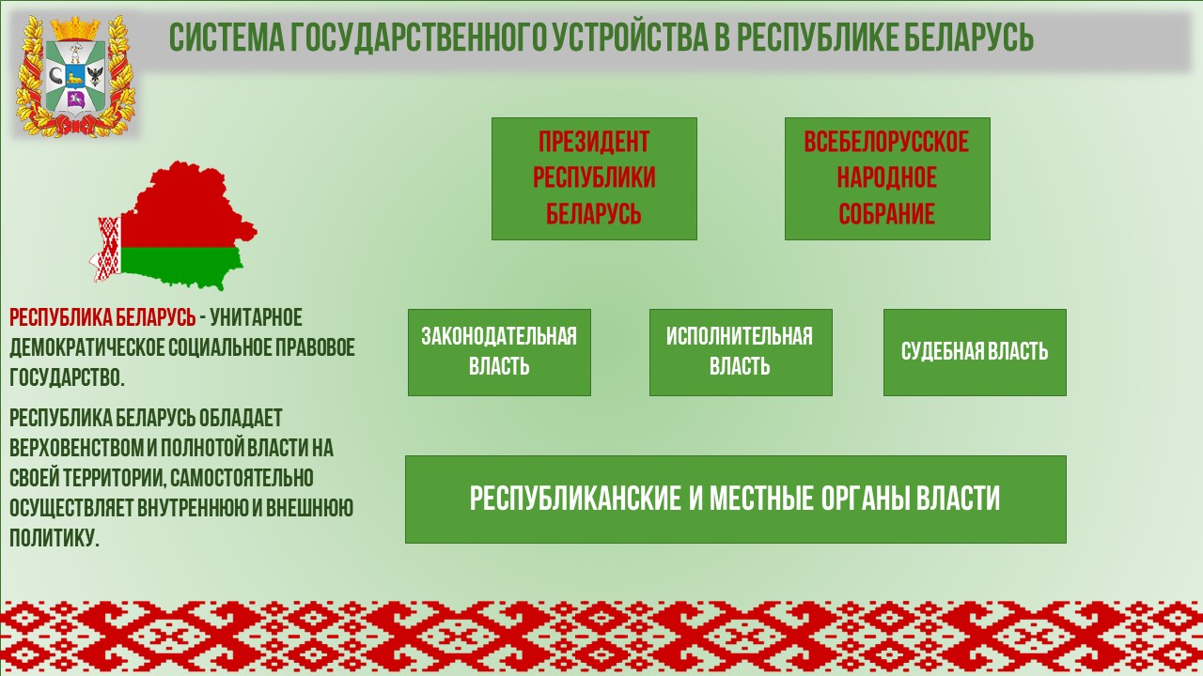

Slide 4
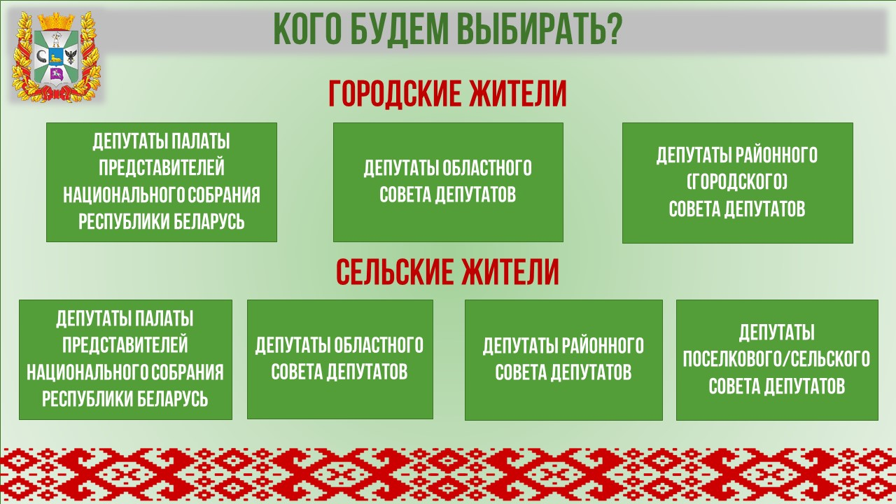

Slide 5


Slide 6
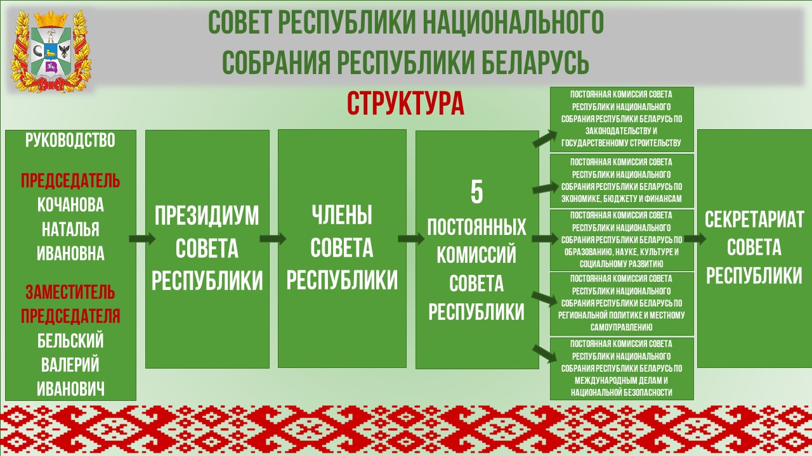

Slide 7


Slide 8
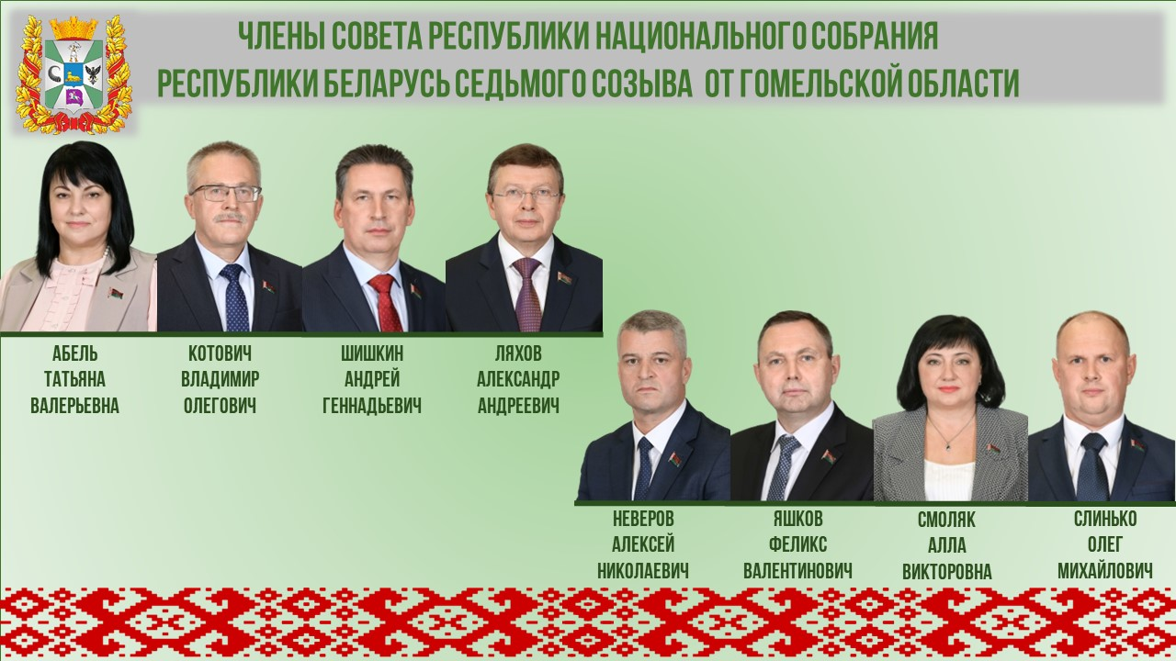

Slide 9
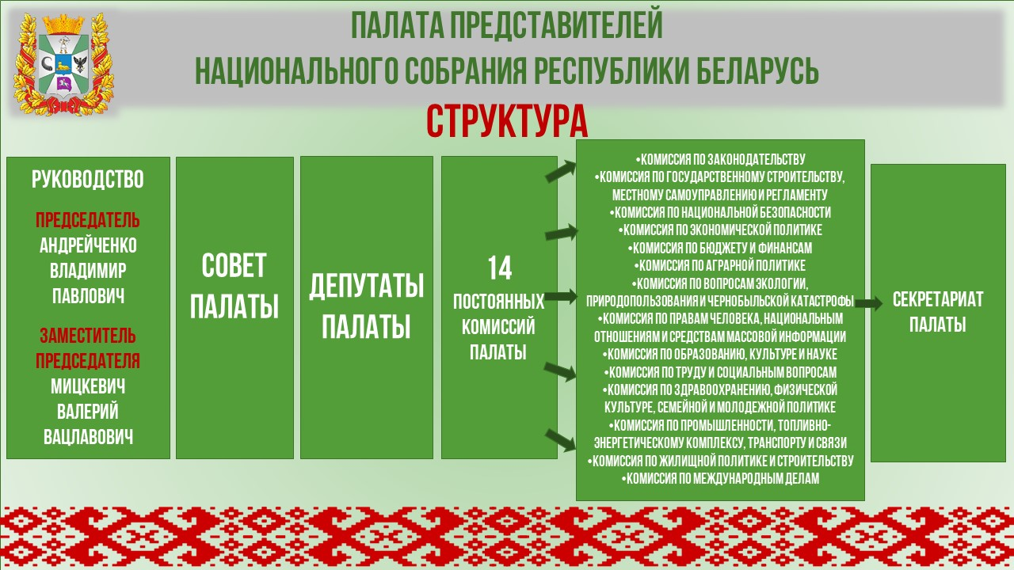

Slide 10
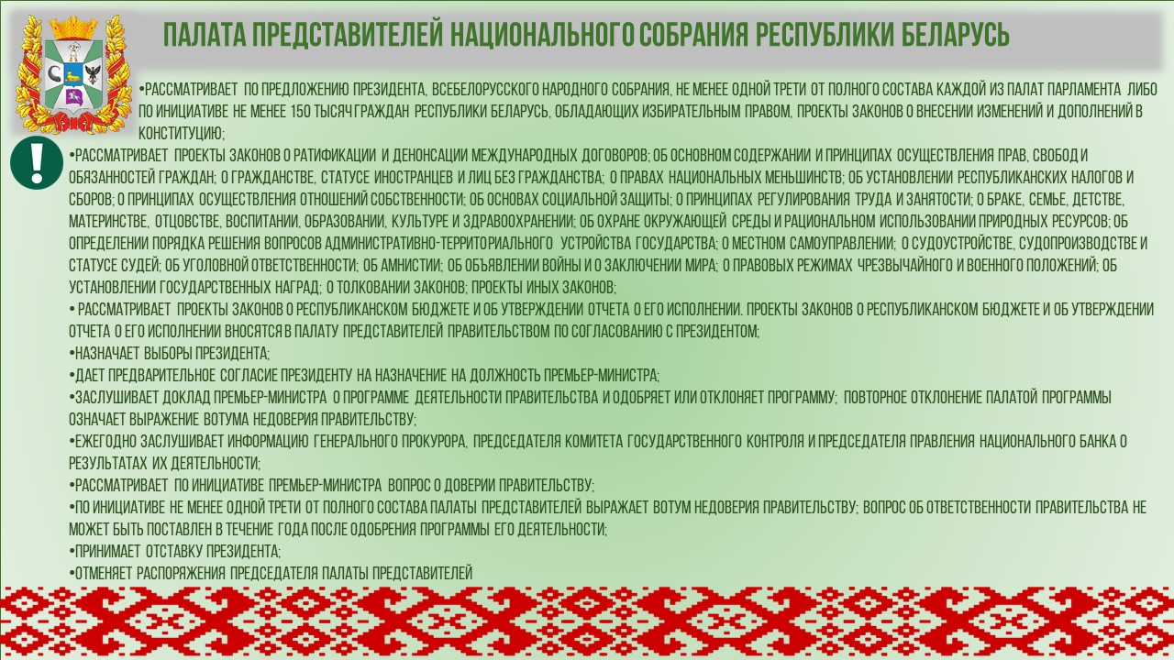

Slide 11
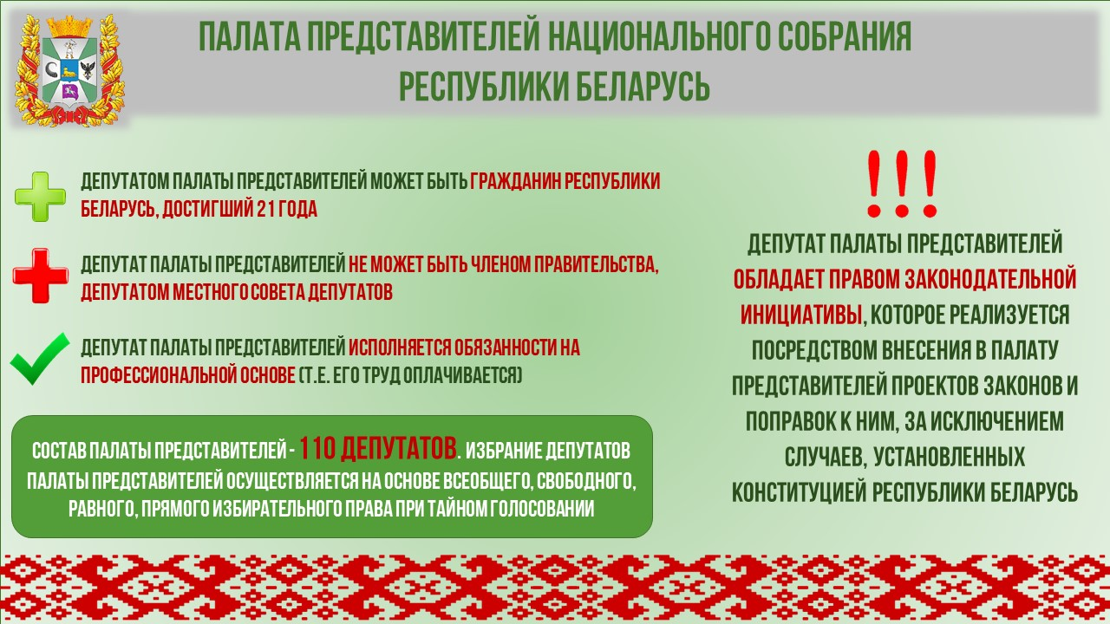

Slide 12


Slide 13
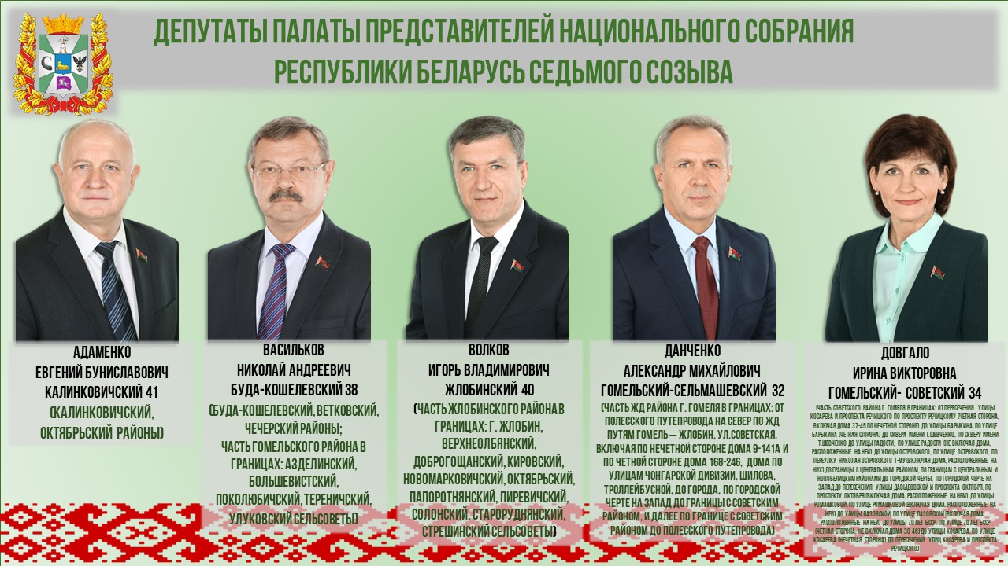

Slide 14


Slide 15


Slide 16
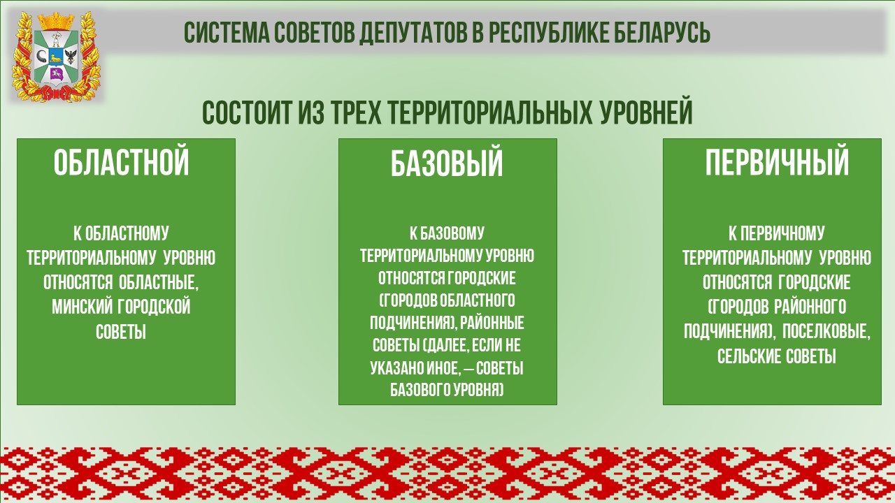

Slide 17
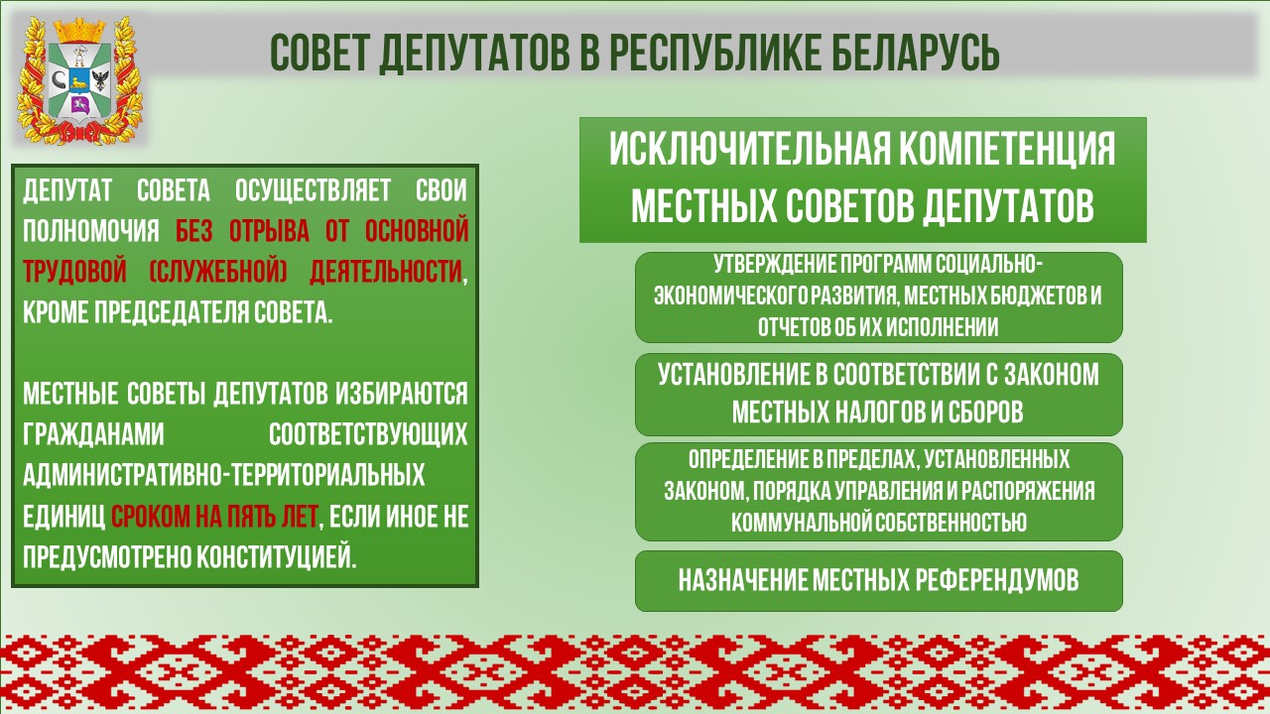

Slide 18


Slide 19
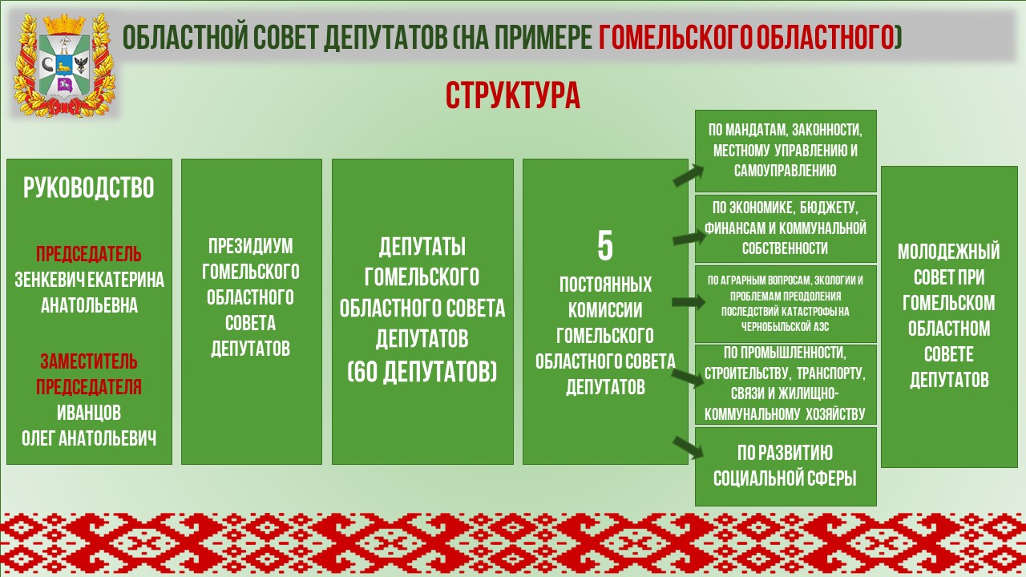

Slide 20
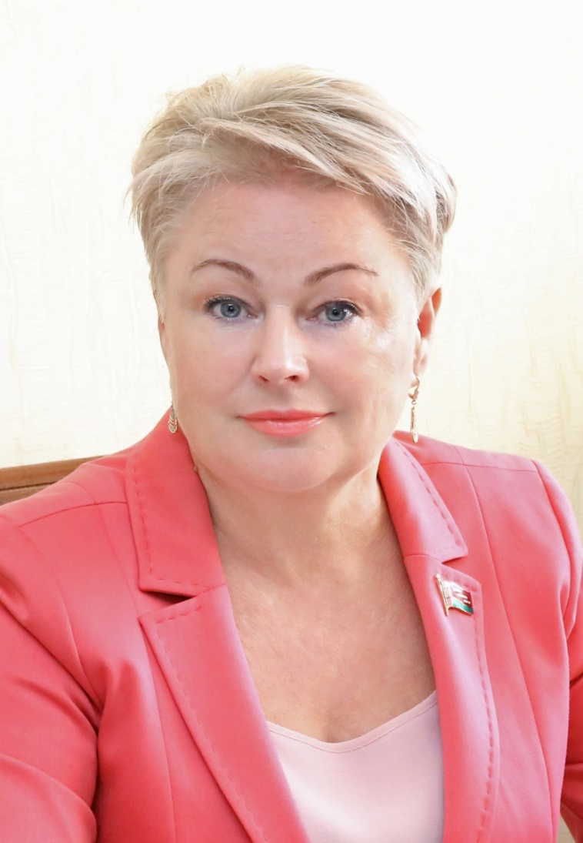


Гомельский областной совет депутатов
МЕЛЬНИКОВА ГАЛИНА ВЛАДИМИРОВНА

Slide 21
Жлобинский районный совет депутатов
СТРУКТУРА
По мандатам, законности, местному управлению и самоуправлению
Руководство
Председатель
Сергейко Владимир Борисович
Заместитель председателя
Белькович Инна Алексеевна
Президиум Жлобинского
районного совета депутатов
Депутаты Жлобинского
районного совета депутатов
(__ депутатов)
Постоянные комиссии Жлобинского
районного совета депутатов
МОЛОДЕЖНЫЙ СОВЕТ ПРИ Жлобинском
Районном совете депутатов
По экономике, бюджету, финансам и коммунальной собственности
По аграрным вопросам, экологии и проблемам преодоления последствий катастрофы на Чернобыльской АЭС
По промышленности, строительству, транспорту, связи и жилищно-коммунальному хозяйству
По развитию социальной сферы

Slide 22
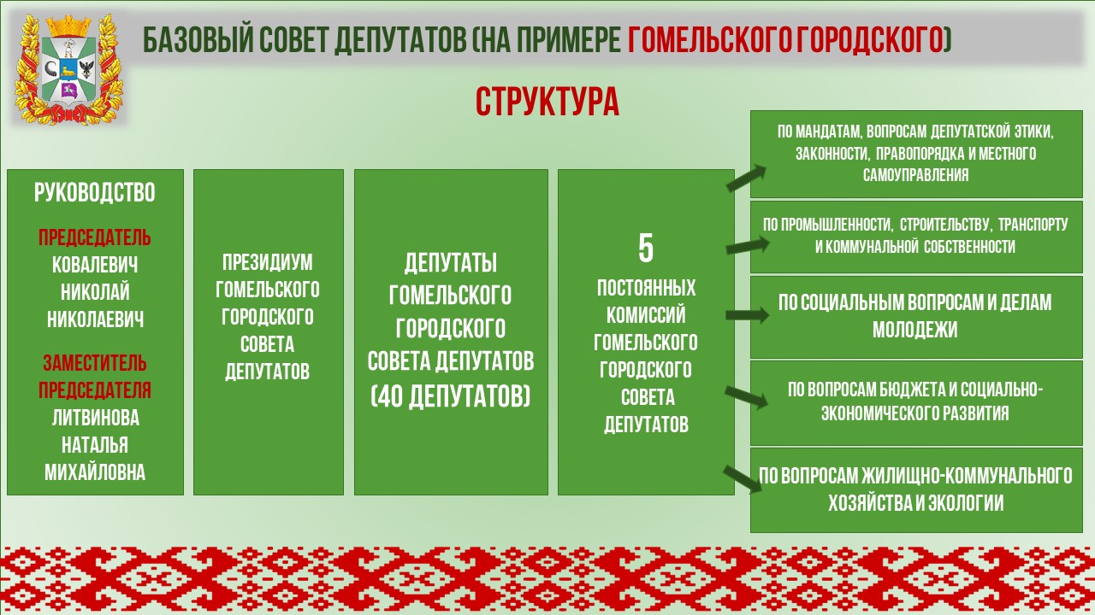

Slide 23
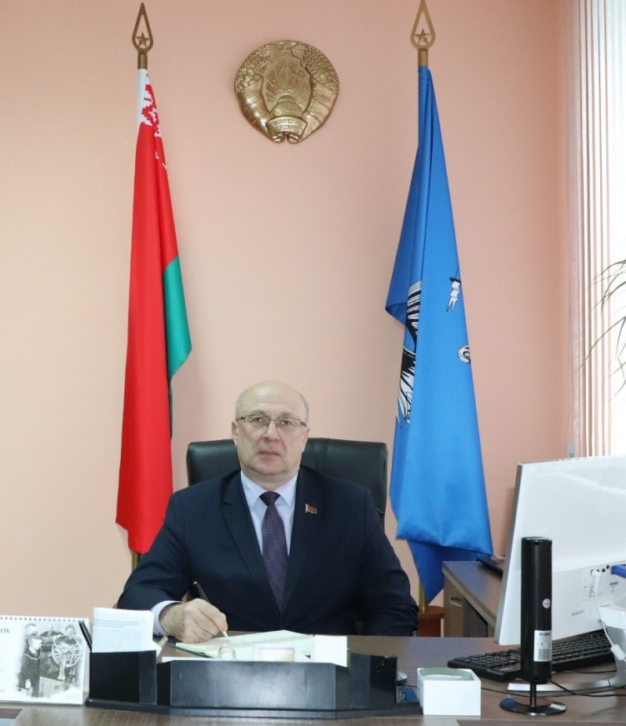
Жлобинский совет депутатов
Сергейко Владимир Борисович
характеристика

Slide 24
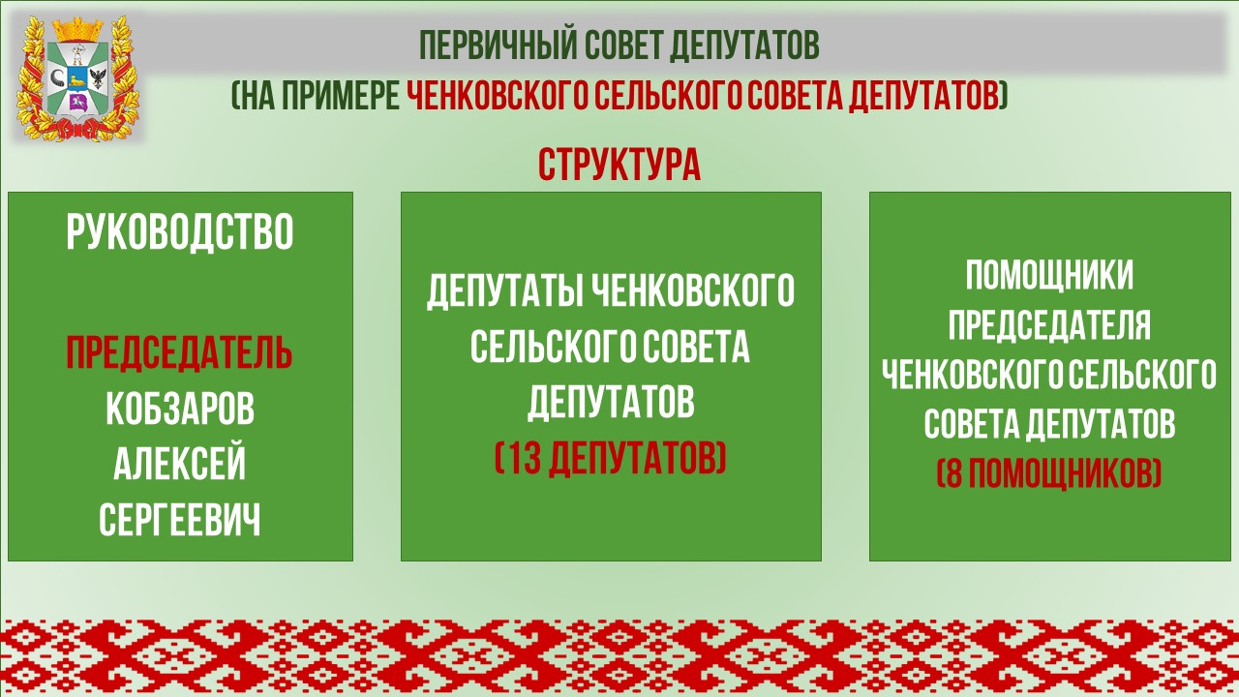

Slide 25
____________ совет депутатов
На этом месте должен быть
слайд о вашем депутате сельского совета депутатов, на территории которого демонстрируется презентация:
ИВАНОВ ИВАН ИВАНОВИЧ
характеристика

Slide 26
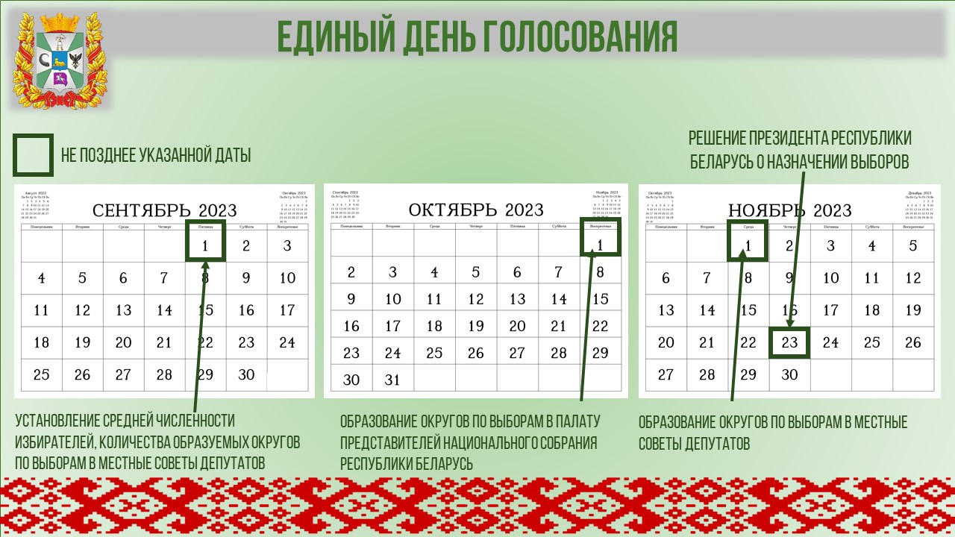

Slide 27
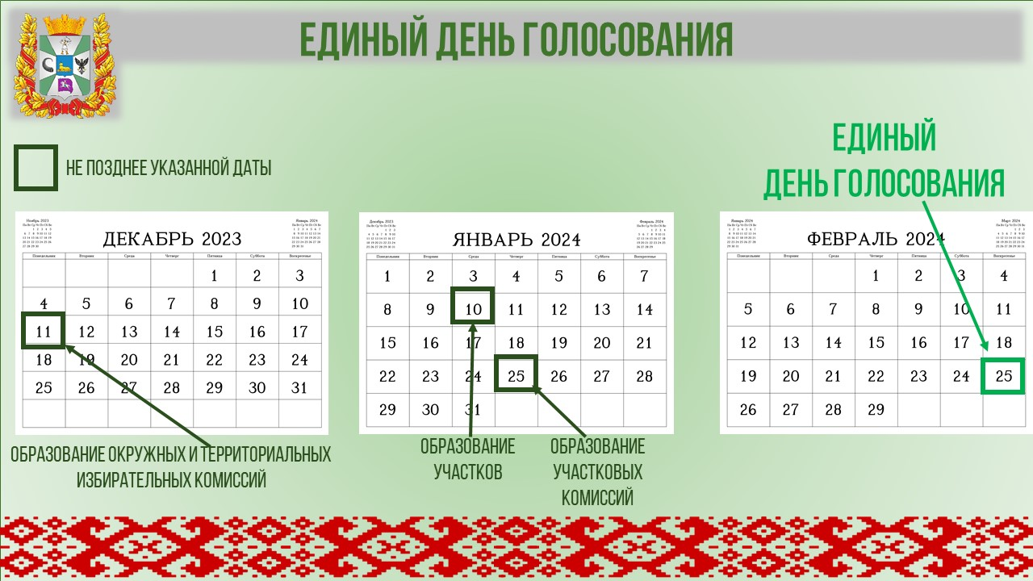

Slide 28


Slide 29


Slide 30
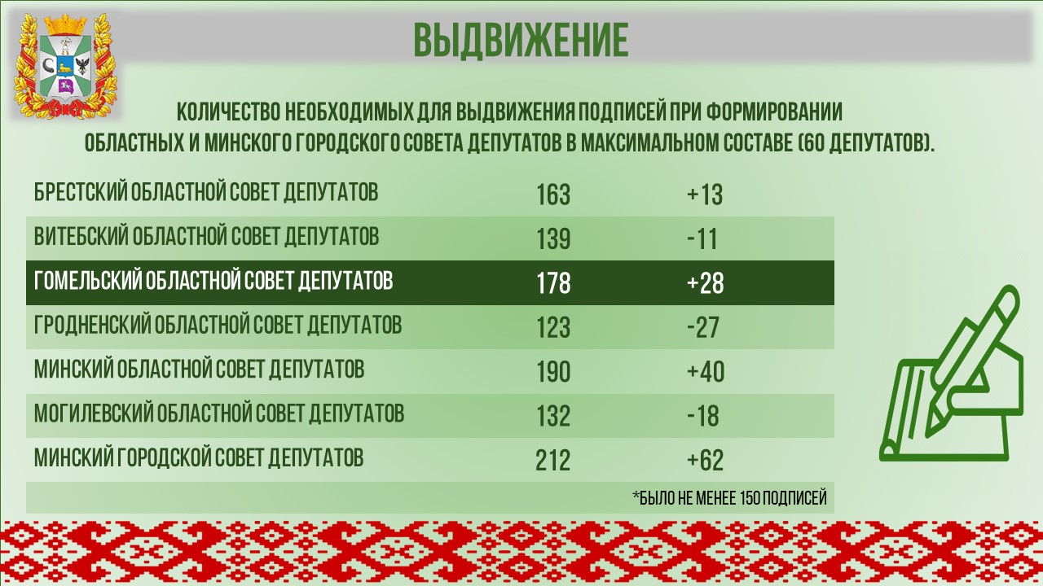

Slide 31
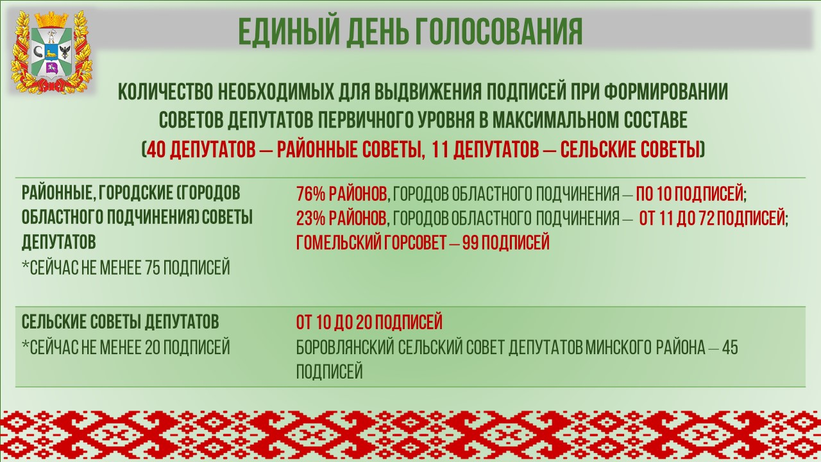

Slide 32


Slide 33


Slide 34


Slide 35


Slide 36
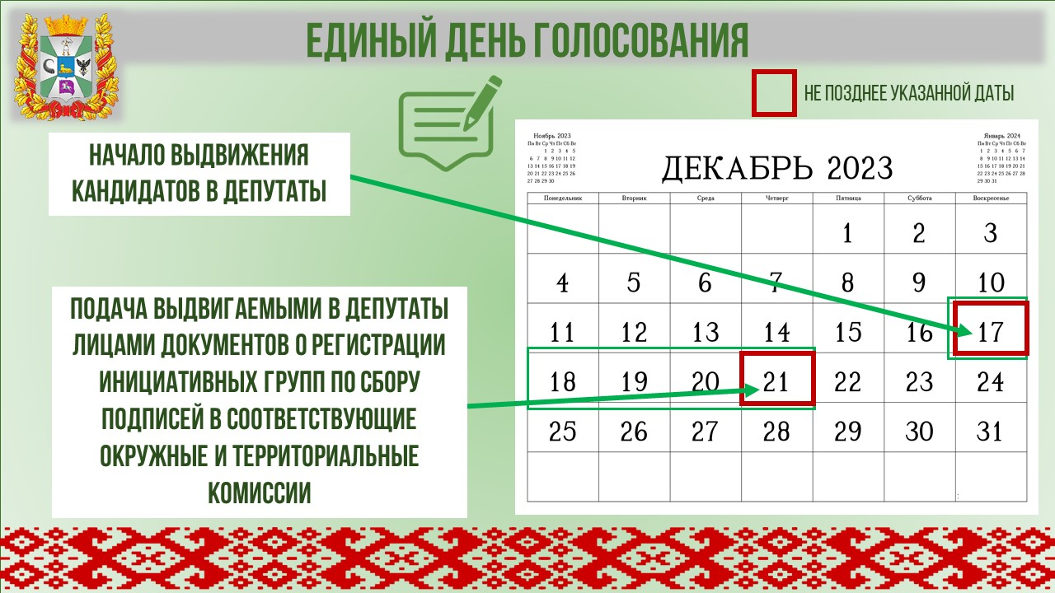

Slide 37


Slide 38


Slide 39


Slide 40


Slide 41


Slide 42
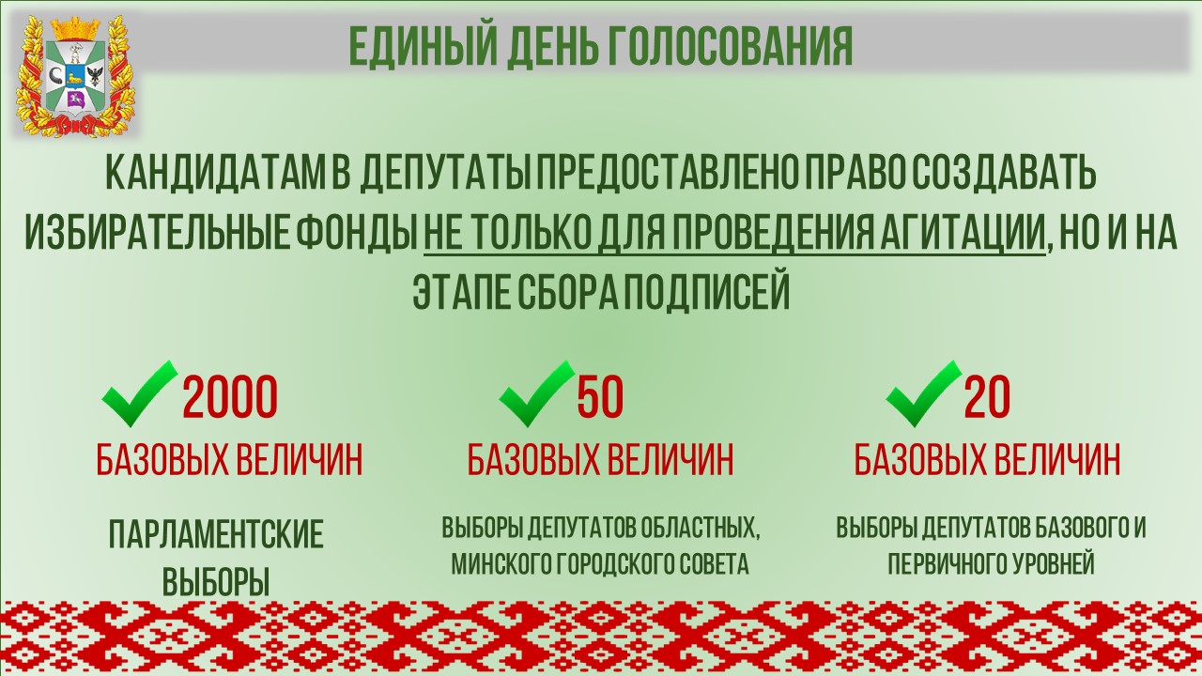

Slide 43


Slide 44


Slide 45


Slide 46


Slide 47


Slide 48


Slide 49


Slide 50
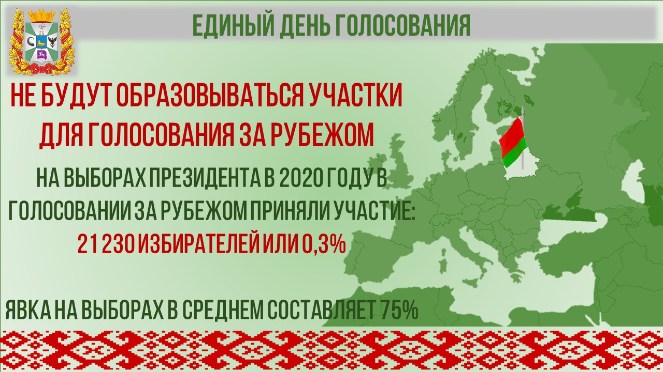

Slide 51


Slide 52
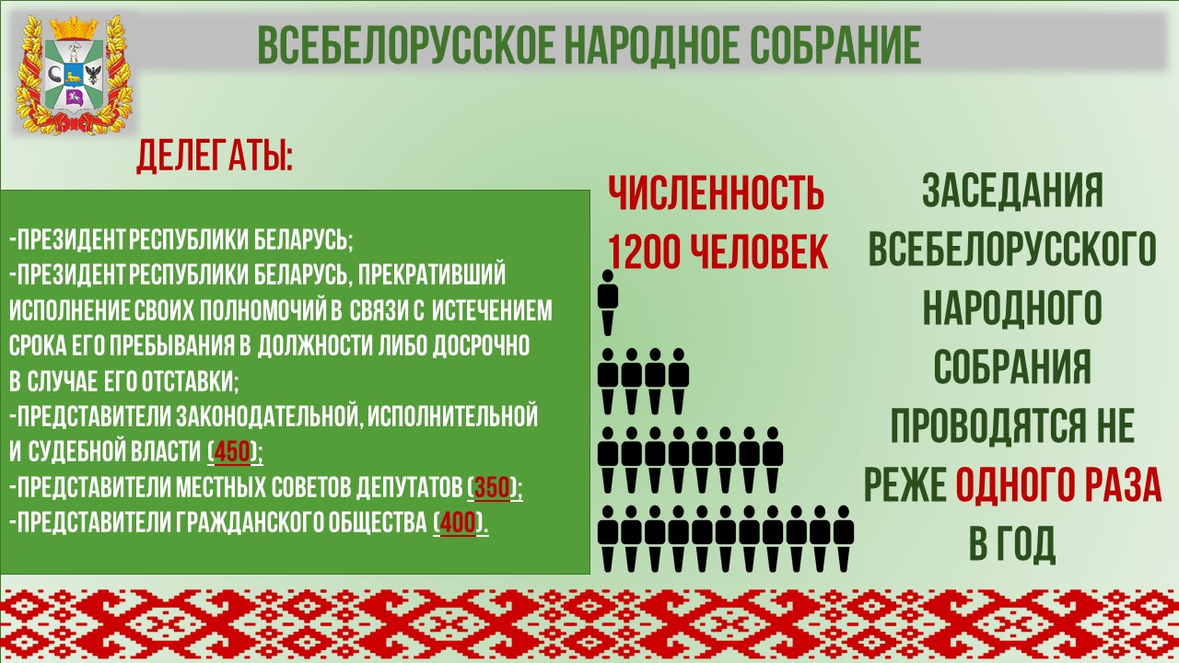

Slide 53


Slide 54
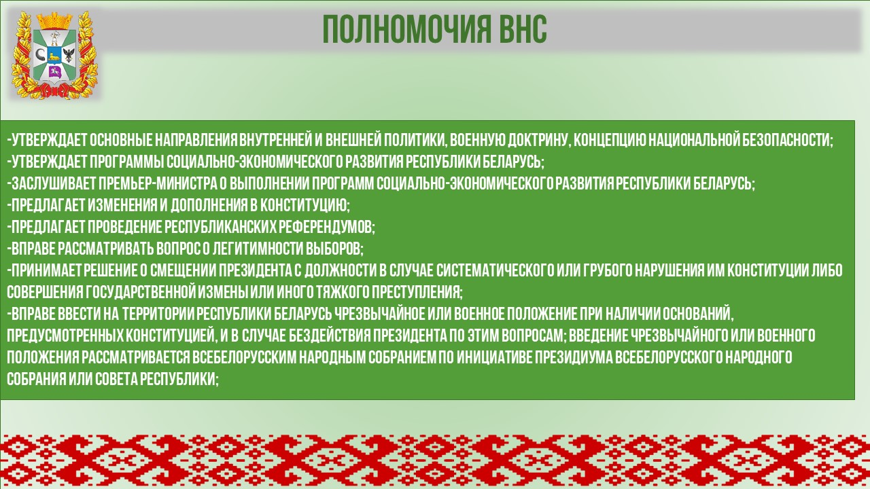

Slide 55
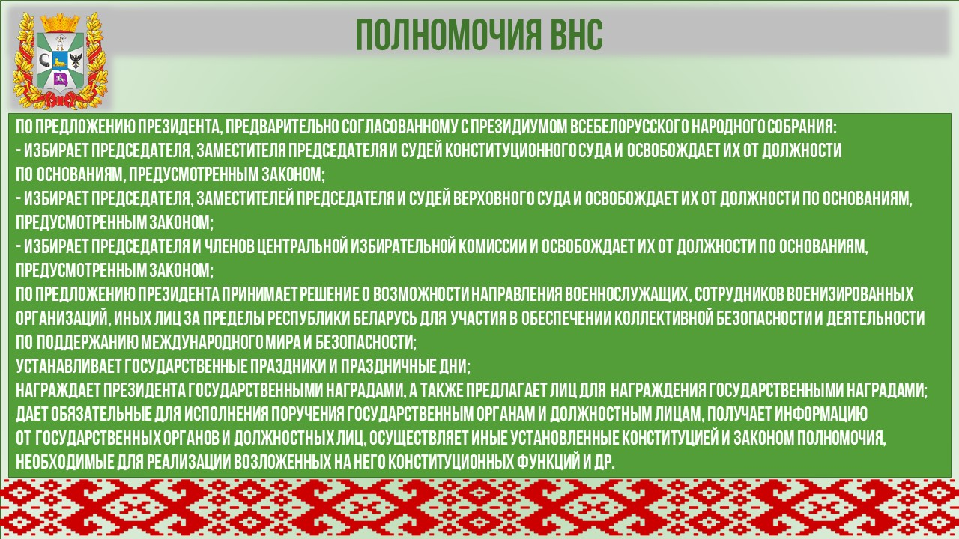

Slide 56
Готовимся к
Единому дню голосования.
Что надо знать.

